Slide 1
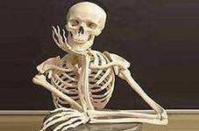
Скелет человека

Slide 2
Грудная клетка
Грудная клетка образована 12 парами дугообразных ребер (I-ХII), которые сзади соединены с 12 грудными позвонками, а спереди фиксированы к грудине. Ребра представляют собой плоские кости удлиненной формы, слегка изогнутые кпереди. 3адние концы ребер сочленяются с телами соответствующих позвонков при помощи суставной поверхности головки ребра, обеспечивающих ограниченную плавную подвижность ребер. Спереди ребра соединены с грудиной своей хрящевой частью напрямую или через хрящи соседних ребер. Подвижность грудной клетки обеспечивается суставной связью с позвонками и сочленением с грудиной через хрящи. С 1-й по 7-ю пары ребра постепенно увеличиваются в размерах, а затем начинают уменьшаться. 7 пар верхних ребер называются истинными ребрами, так как каждое из них соединяется с грудиной своей хрящевой частью. Остальные 5 пар называются ложными ребрами.

Slide 3
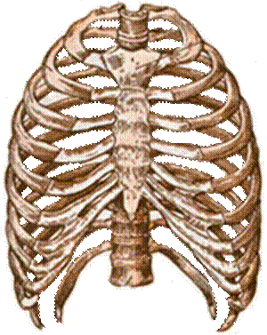
Грудная клетка

Slide 4
Грудина
Грудина - плоская кость продолговатой формы, состоит из трех частей. Ее верхняя часть, рукоятка грудины, сочленяется с грудными концами ключицы, являющейся частью плечевого пояса, в местах, которые называются ключичными вырезками. На боковых поверхностях рукоятки находятся места соединения с первой парой рё бер. В центральной части грудины имеются реберные вырезки для соединения с 3-7 парами ребер. Рукоятка соединяется с телом грудины при помощи хряща. Место этого соединения выдается кпереди, так что тело грудины образует с рукояткой угол грудины. Это хрящевое соединение позволяет телу грудины выпячиваться вперед во время вдоха. Нижний свободный конец грудины, не связанный с ребрами, называется мечевидным отростком

Slide 5
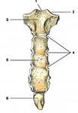
Грудина
.

